Slide 1
A mesterséges intelligencia történelme
Készítette: Németh Ádám
ChatGPT, Canva

Slide 2
A mesterséges Intelligencia olyan technológiai terület, amelynek célja olyan gépek és rendszer létrehozása, amelyek képesek az emberi intelligenciához hasonló feladatokat elvégezni. Ezek a rendszerek képesek tanulni, érvelni, problémákat megoldani, döntéseket hozni és érzékelni a környezetüket.
Mi a mesterséges intelligencia?
Miért fontos a mesterséges intelligencia?
A mesterséges intelligencia fontos, mert automatizálja a feladatokat, gyorsítja a döntéshozatalt és új technológiai lehetőségeket teremt, ezzel javítva a hatékonyságot és az életminőséget.
Hol találkozunk vele?
A mesterséges intelligenciával találkozunk keresőmotorban, virtuális asszisztensekben (Siri, alexa), ajánlórendszerekben (Netflix, spotify), önvezető autókban és orvosi diagnosztikai eszközökben.

Slide 3
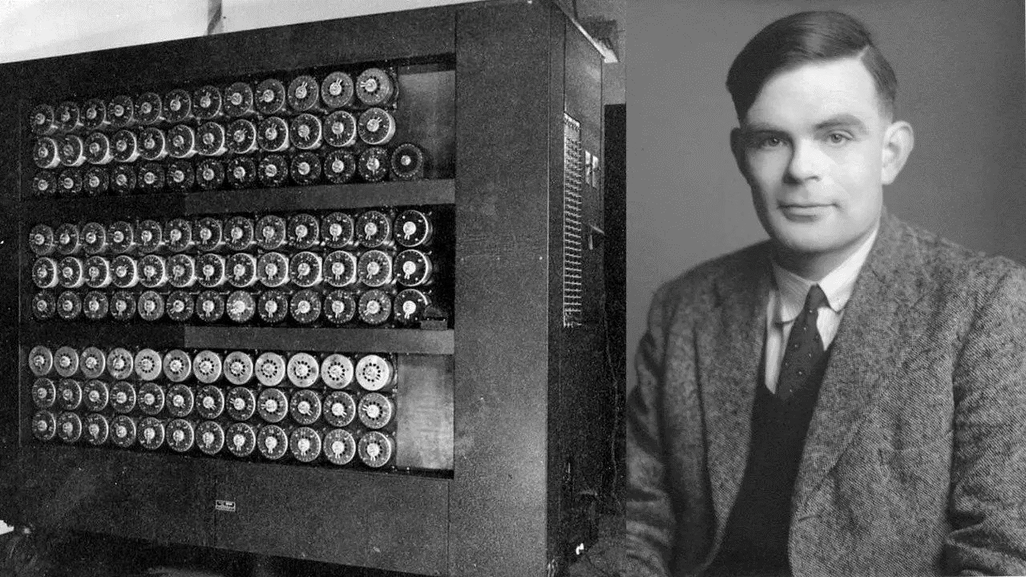
Turing tESZT: Alan Turing brit matematikus és informatikai úttörő, akit a mesterséges intelligencia egyik alapítójaként tartanak számon. 1950-ben megalkotta a Turing-tesztet, amely azt vizsgálja, hogy egy gép képes-e intelligens viselkedést mutatni, amit egy ember nem tud megkülönböztetni egy másik embertől. Ha egy gép sikeresen átmegy a Turing-teszten, az azt jelenti, hogy képes emberi értelemszerűséggel kommunikálni.
A MESTERSÉGES INTELLIGENCIA KORAI GYÖKEREI

Slide 4
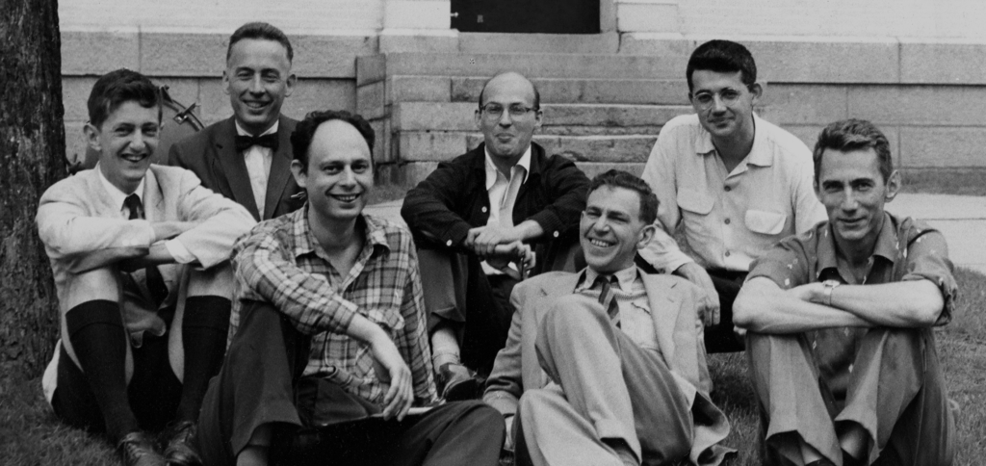
1956-ban, a Dartmouth College-ban tartott nyári konferencián John McCarthy amerikai számítógéptudós megalkotta a mesterséges intelligencia (artificial intelligence, AI) kifejezést. A konferencia célja az volt, hogy összegyűjtse a kor vezető tudósait, és megvitassák, hogyan lehetne gépeket létrehozni, amelyek képesek az emberi értelemhez hasonlóan gondolkodni.
A ”MESTERSÉGES INTELLIGENCIA” KEZDETEI

Slide 5
ELIZA volt az egyik első mesterséges intelligenciával rendelkező program, amelyet 1966-ban Joseph Weizenbaum fejlesztett ki. Az ELIZA egy beszélgetőprogram, amely az emberekkel írott formában kommunikált, és a párbeszédeket pszichoterapeuta stílusban irányította. Shakey volt az első mobil robot, amely képes volt önállóan döntéseket hozni és cselekedni a környezetéről gyűjtött információk alapján. Az 1960-as évek végén a Stanford Research Institute által kifejlesztett Shakey különböző szenzorokat és kamerákat használt, hogy navigáljon és problémákat oldjon meg egy zárt térben,
ELIZA
SHAKEY A ROBOT

Slide 6
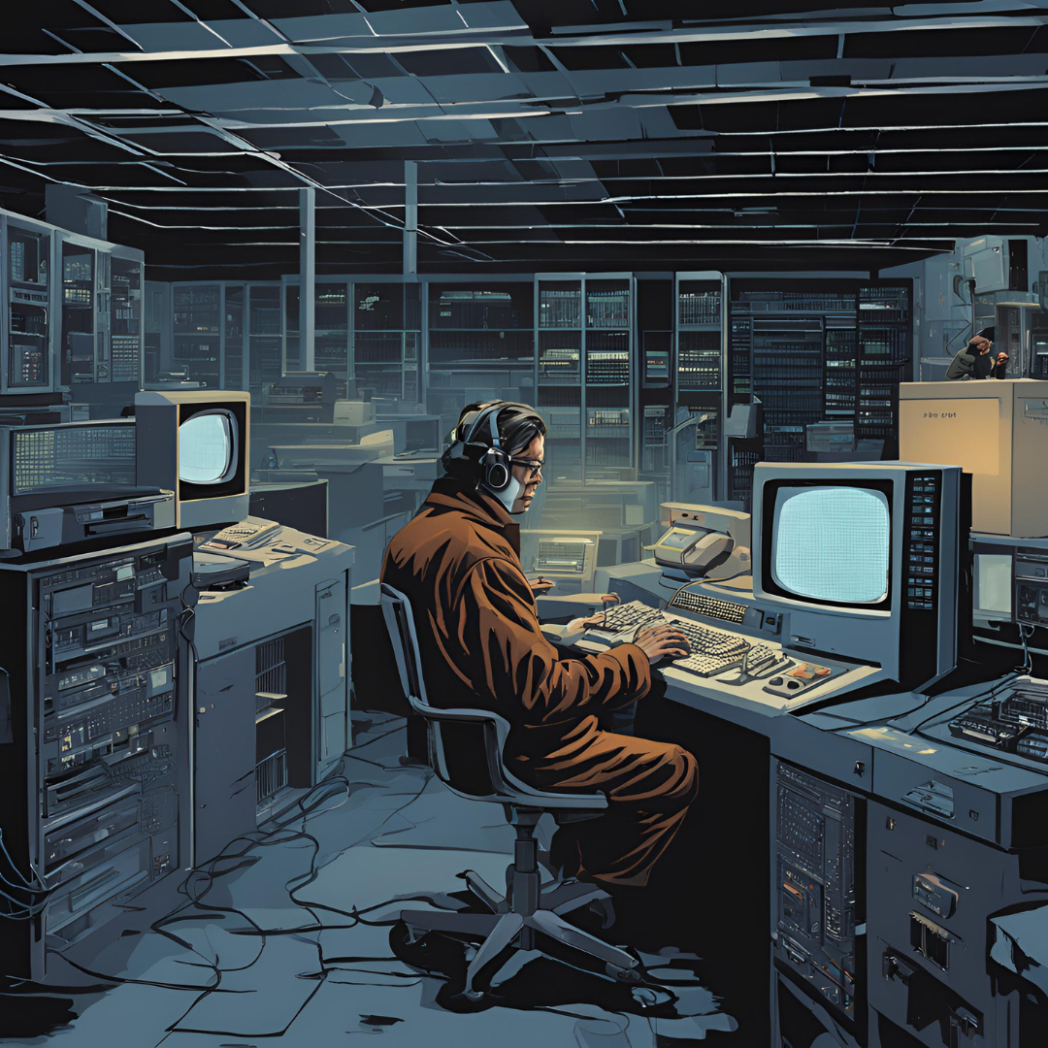
Az 1970-es és 1980-as években a mesterséges intelligencia fejlődése lelassult, amit "AI télnek" neveztek. Az MI korai eredményei nagy optimizmust keltettek, sokan azt hitték, hogy rövid időn belül gépek képesek lesznek emberi intelligenciával felérő feladatok végrehajtására. Azonban a valós eredmények elmaradtak a várakozásoktól, mivel a korabeli technológia (pl. számítási kapacitás, adattárolás) nem tudta támogatni a komplex MI rendszerek működését.
AZ AI TÉL IDŐSZAKA 1970-1980

Slide 7
A backpropagation algoritmus a mesterséges neurális hálózatok betanításának kulcsfontosságú módszere. Lehetővé teszi a hálózat számára, hogy hibákat visszajelezzen, és javítsa a tanulási folyamatot, ezáltal jelentős előrelépést hozott a mélytanulás terén. John Hopfield megalkotta a Hopfield-hálót, amely képes egyszerű memóriamodellként működni. David Rumelhart pedig jelentős hozzájárulást tett a visszacsatolásos hálózatok és a backpropagation algoritmus kidolgozásához, megalapozva a modern gépi tanulást.
A NEURÁLIS HÁLÓZATOK FEJLŐDÉSE

Slide 8
Az 1990-es és 2000-es években a technológia fejlődésével egyre nagyobb mennyiségű adat vált elérhetővé, valamint a számítástechnikai kapacitás is ugrásszerűen megnőtt. Ez a két tényező – a nagy mennyiségű adatok, elérhetősége és a fejlődő algoritmusok – lehetővé tette a gépi tanulás előrehaladását.
A GÉPI TANULÁSOK MEGJELENÉSE (1990-2000)

Slide 9
CNN: A Convolutional Neural Networks (CNN) egy mélytanulási modell, amelyet képfeldolgozásra használnak. Képes tárgyakat és mintákat felismerni képeken, és fontos szerepe van arcfelismerésben és önvezető autókban. RNN: A Recurrent Neural Networks (RNN) hálózatok időbeli adatok, például hang és szöveg feldolgozására alkalmasak. Az RNN-ek emlékeznek korábbi inputokra, így hatékonyak beszédfelismerésben és gépi fordításban. Alphago: Az AlphaGo mesterséges intelligencia 2016-ban legyőzte a Go világbajnokot, Lee Sedolt. Ez a siker mérföldkő volt az MI fejlődésében, bizonyítva, hogy képes összetett stratégiák elsajátítására.
A MÉLYTANULÁS FORRADALMA (2010)

Slide 10
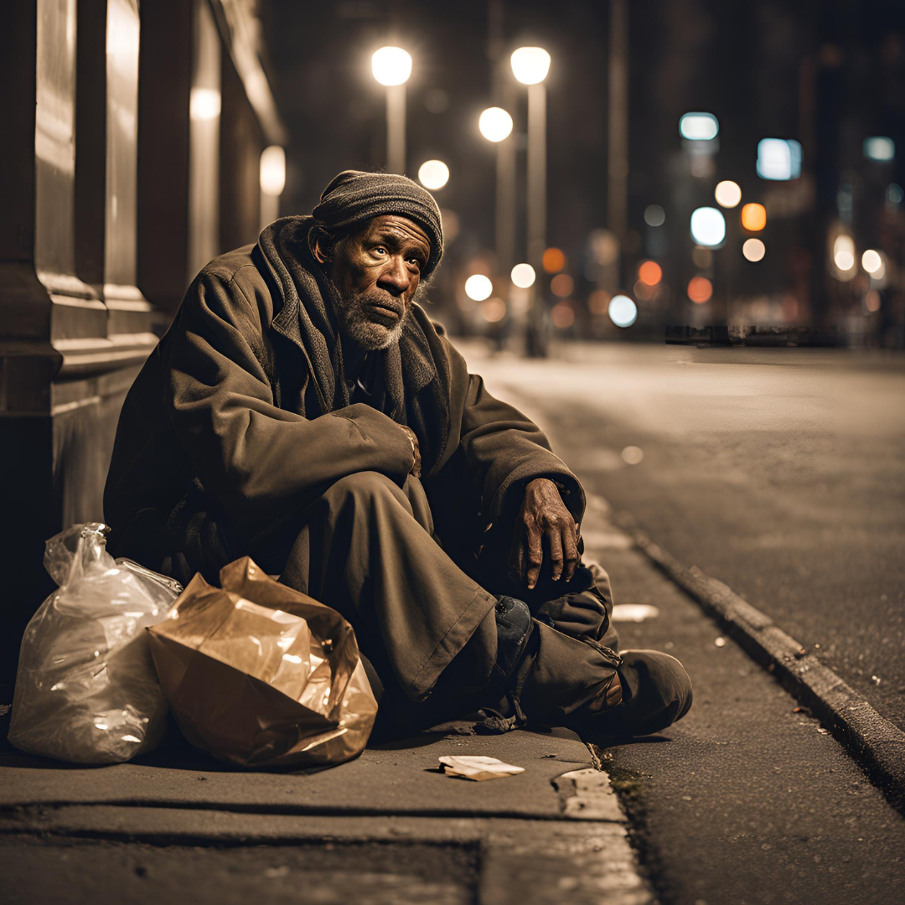
Adatvédelem: MESTERSÉGES INTELLIGENCIA rendszerek hatalmas mennyiségű személyes adatot gyűjtenek, ami aggályokat vet fel az adatvédelmi jogszabályok betartásával kapcsolatban. Kérdés, hogy hogyan lehet biztosítani a felhasználók adatainak védelmét. Bírói felelősség: Az MI által hozott döntések, például önvezető autók balesetei vagy automatizált hitelbírálatok esetén felmerül a kérdés, hogy ki a felelős a hibákért: a gép, a fejlesztők vagy a felhasználók? Munkanélküliség: Az automatizálás miatt felmerül a kérdés, hogy a mesterséges intelligencia elterjedése milyen hatással lesz a munkahelyekre, és hogyan kezeljük a munkanélküliséget a technológiai fejlődés következtében.
ETIKAI ÉS JOGI KÉRDÉSEK

Slide 11
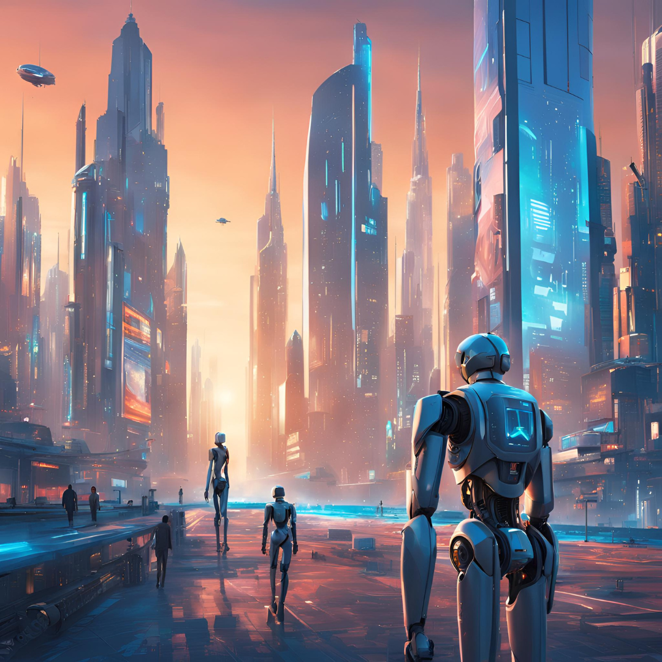
A MESTERSEGES INTELLIGENCIA további fejlődése és potenciális hatások: Okos városok Oktatás és tanulás EGÉSZSÉGÜGYI INNOVÁCIÓK Munkavégzés automatizálása
JÖVŐKÉP

Slide 12
KÖSZÖNÖM A FIGYELMET!

